Slide 1
일본 현대 대중문화에 관하여
21801863 일본어 일본학과 김시홍

Slide 2
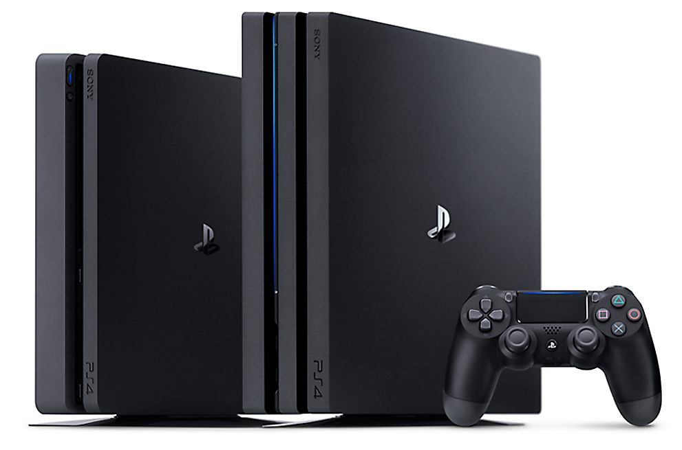
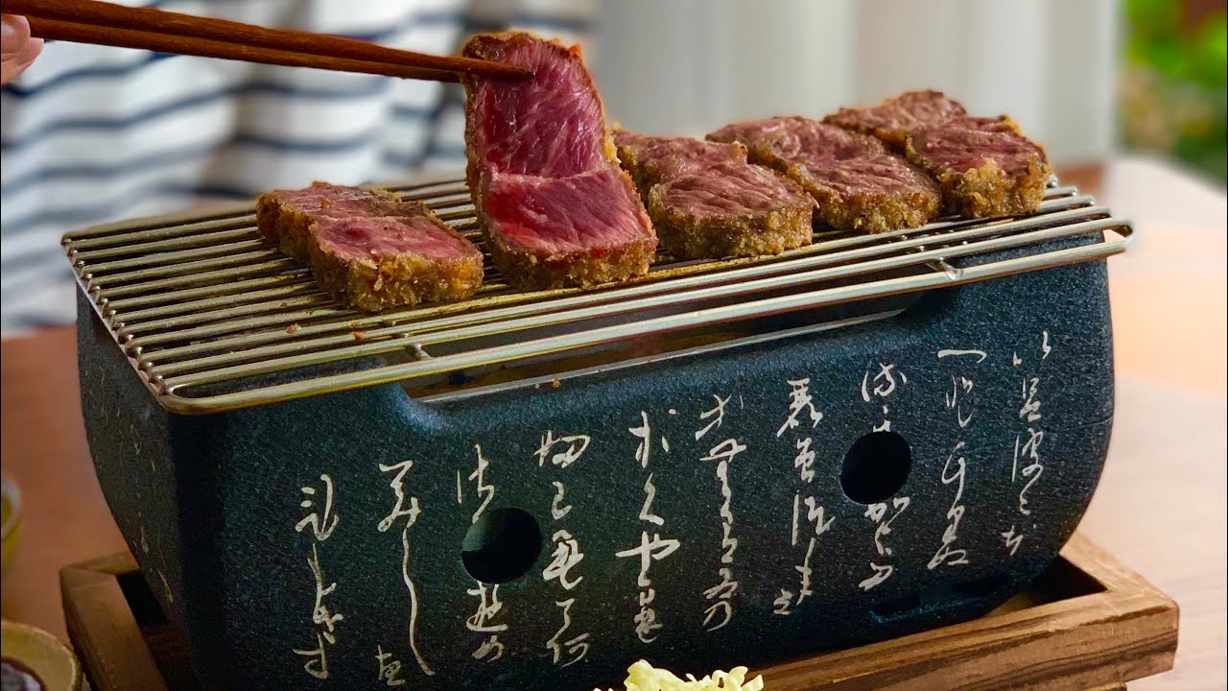
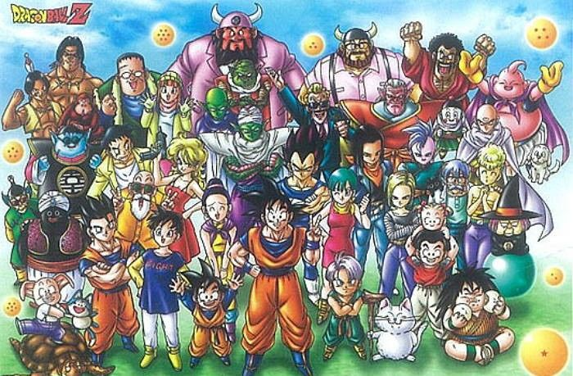


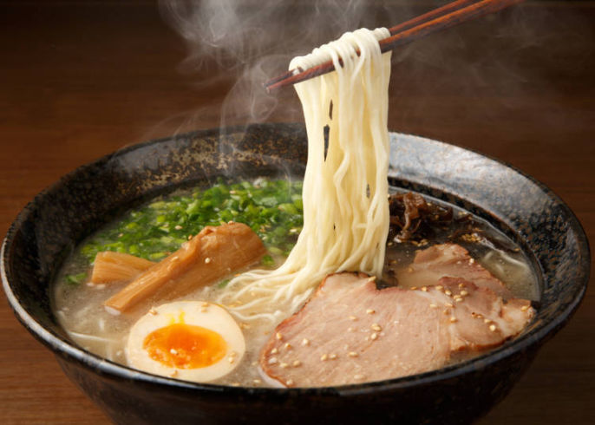


목차
1. J-POP
2. 애니매이션
3. 게임
4. 음식

Slide 3
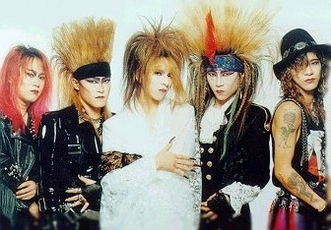

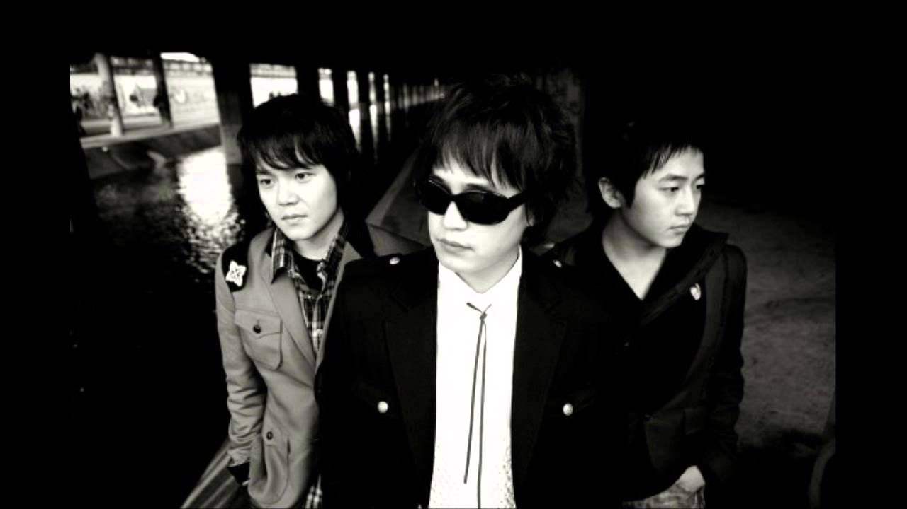

J-POP
https://www.youtube.com/watch?v=QcH0QS7A3fM
JAPAN.VER
X-JAPAN
드러머 겸 피아니스트 요시키와 보컬리스트 토시를 중심으로 결성된 일본의 록 밴드입니다.
- 대표곡 tears는 한국의 ‘잠시만 안녕＇으로 리메이크
https://www.youtube.com/watch?v=6ySoUF-9Ofk
KOREA.VER

Slide 4


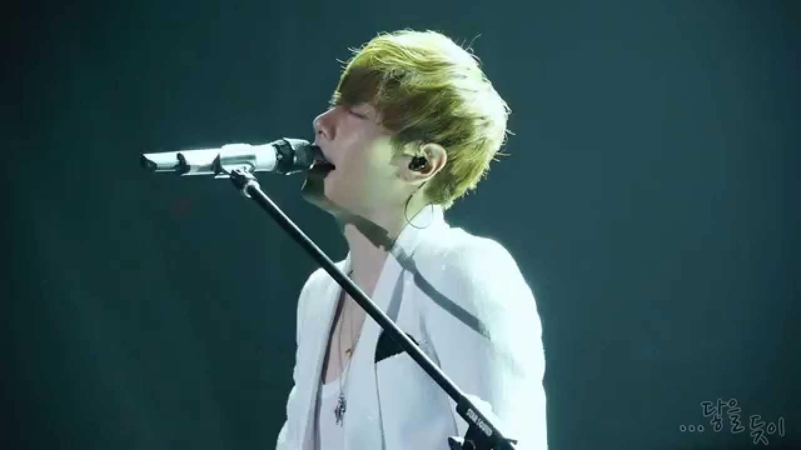

J-POP
https://www.youtube.com/watch?v=nsvXuyEsoJA
JAPAN.VER
NAKASIMA MIKA
-일본의 가수이자 배우이며 본인이 원하는 음악을 추구함.
- 대표곡 ‘雪の華’는 한국의 ‘눈의 꽃＇으로 리메이크
https://www.youtube.com/watch?v=sr3JaQ3h7YA
KOREA.VER

Slide 5


J-POP
https://www.youtube.com/watch?v=3lTUF2IbMR4
空の青さを知る人よ
AIMYON
-2021년 현재 일본에서 가장 주목받고 있는 아티스트 중 한 명이다.
- 제가 현재 가장 많이 듣는 J-POP 중 꼭 소개하고 싶은 싱어송라이터입니다.
https://www.youtube.com/watch?v=h4Yyl-V-ARo
ハルノヒ
https://www.youtube.com/watch?v=cJnO-Y_YnFg
君はロックを聴かない

